Slide 1
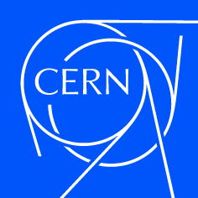
Tervetuloa
Lumon, Martinlaakson ja Sotungin lukiot
05.02.2025

Slide 2
Yleisesittely:
Mikä CERN on ja mitä täällä tehdään?
Timo Hakulinen
EN-AA

Slide 3
Lyhyt Intro: mistä on kysymys

Slide 4
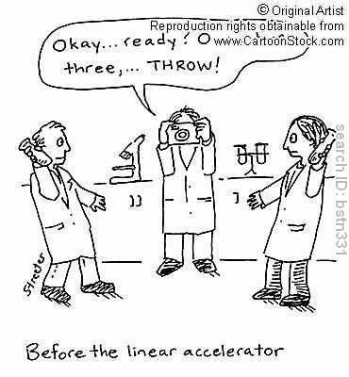
Paikka, jossa paiskataan tavaraa vastakkain ja katsotaan mitä tapahtuu!
Notes:
A great cartoon, found by Archana Sharma.
Essentially this shows what we do at CERN!

Slide 5
Ja miten se tehdään oikeasti?

Slide 6
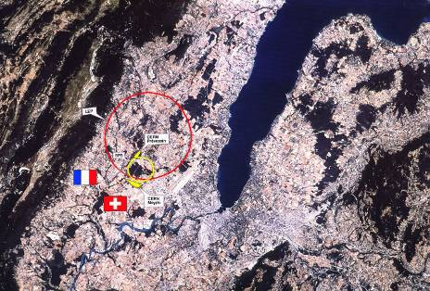
Maailman nopein “kilparata” –
Large Hadron Collider (LHC)

Slide 7
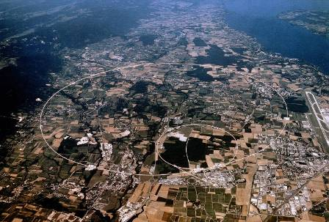
Maailman nopein “kilparata” –
Large Hadron Collider (LHC)

Slide 8
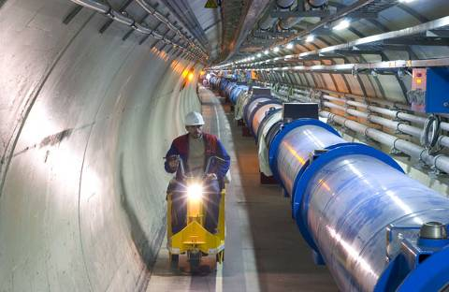
Maailman nopein “kilparata” –
Large Hadron Collider (LHC)
Yli 600 biljoonaa protonia, jotka kulkevat nopeudella 99,9999991% valon nopeudesta, kiertää 27km:n mittaisen LHC renkaan ympäri yli 11000 kertaa sekunnissa!

Slide 9

Notes:
9

Slide 10
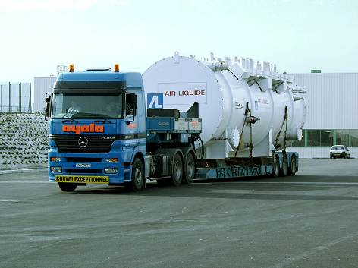
Yksi maailmankaikkeuden kylmimmistä paikoista!
Lämpötila -271 Celsius-astetta, ts. 1,9 astetta absoluuttisen nollapisteen yläpuolella, tekee LHC:n kryostaatista kylmemmän kuin ulkoavaruus.

Slide 11
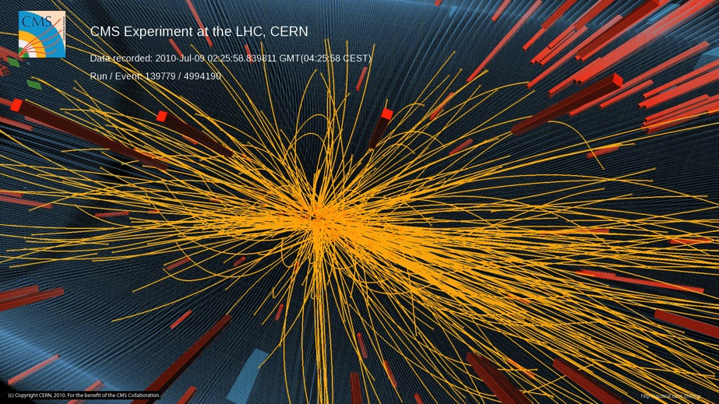
Yksi maailmankaikkeuden kuumimmista paikoista!!
Kahden korkeaenergisen protonisuihkun törmäys luo äärimmäisen pieneen tilavuuteen ja hyvin lyhyeksi aikaa lämpötiloja, jotka ovat yli miljardi kertaa korkeampia kuin auringon ytimen lämpötila.

Slide 12
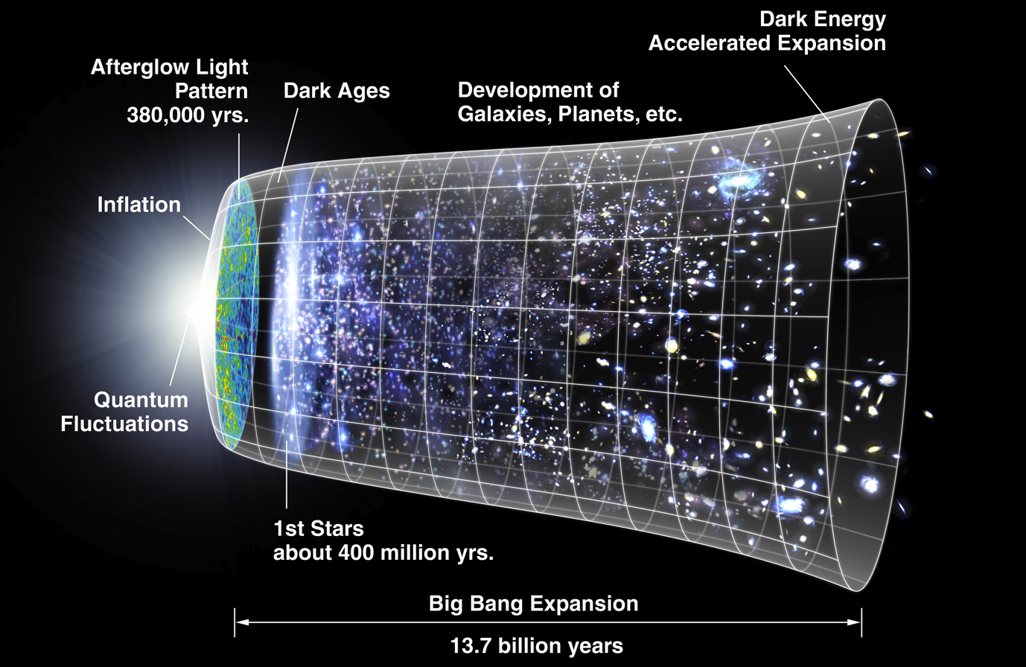
Tutkimuskohde: Big Bang
Mikroaaltotausta

Slide 13
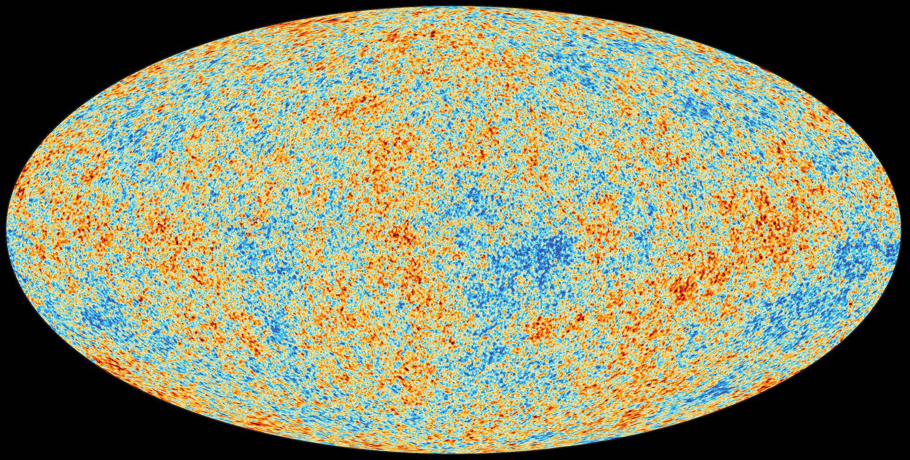
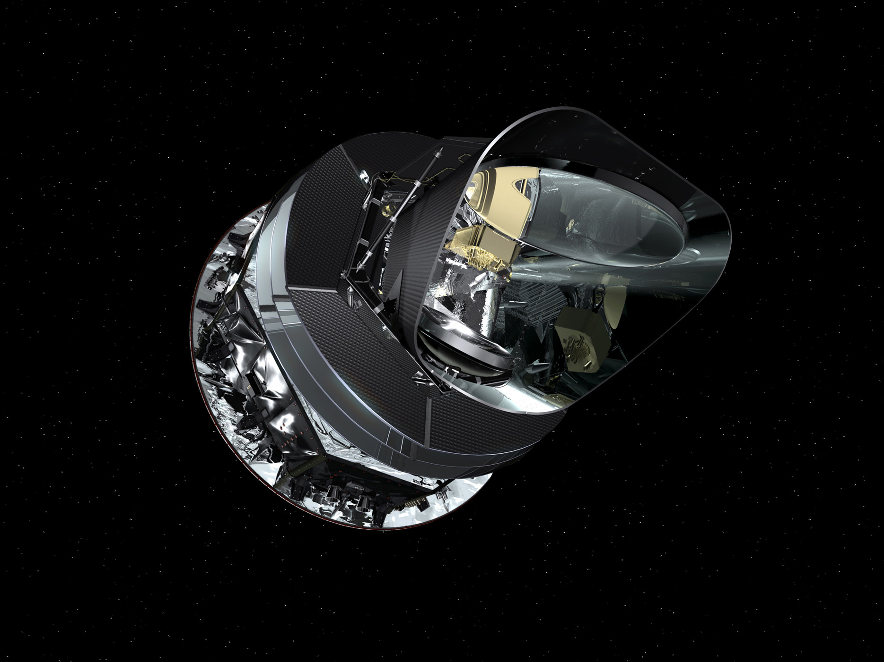
Mikroaaltotausta – Planck tutkimussatelliitti
Mikroaaltosäteilyn jakauma yli koko taivaankannen: paljastaa aineen jakauman alkuräjähdyksen jälkeisessä universumissa.
Fysiikan Nobel-palkinnot 1978 (mikroaaltotaustan löytäminen) ja 2019 (ilmiön selitys).

Slide 14
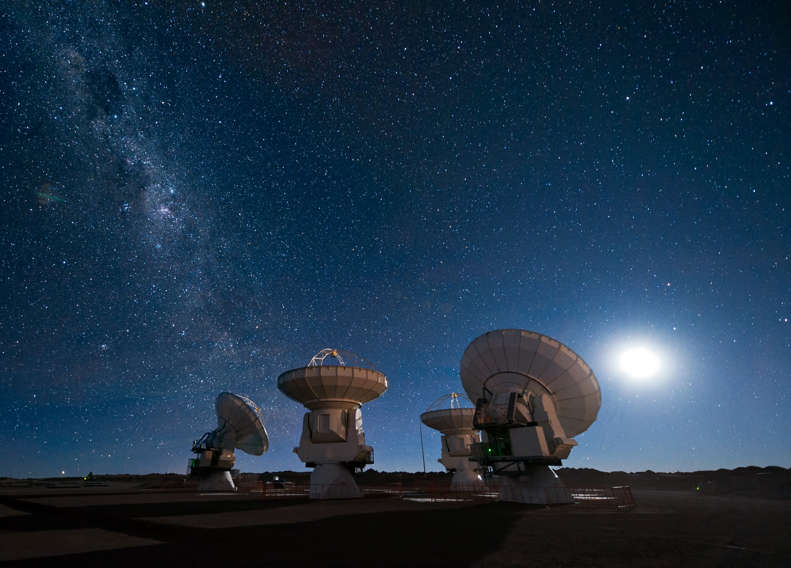
Näkymä maailmankaikkeuteen
Atacama Large Millimeter Array
Notes:
ALMA – Atacama Large Millimeter Array

Slide 15
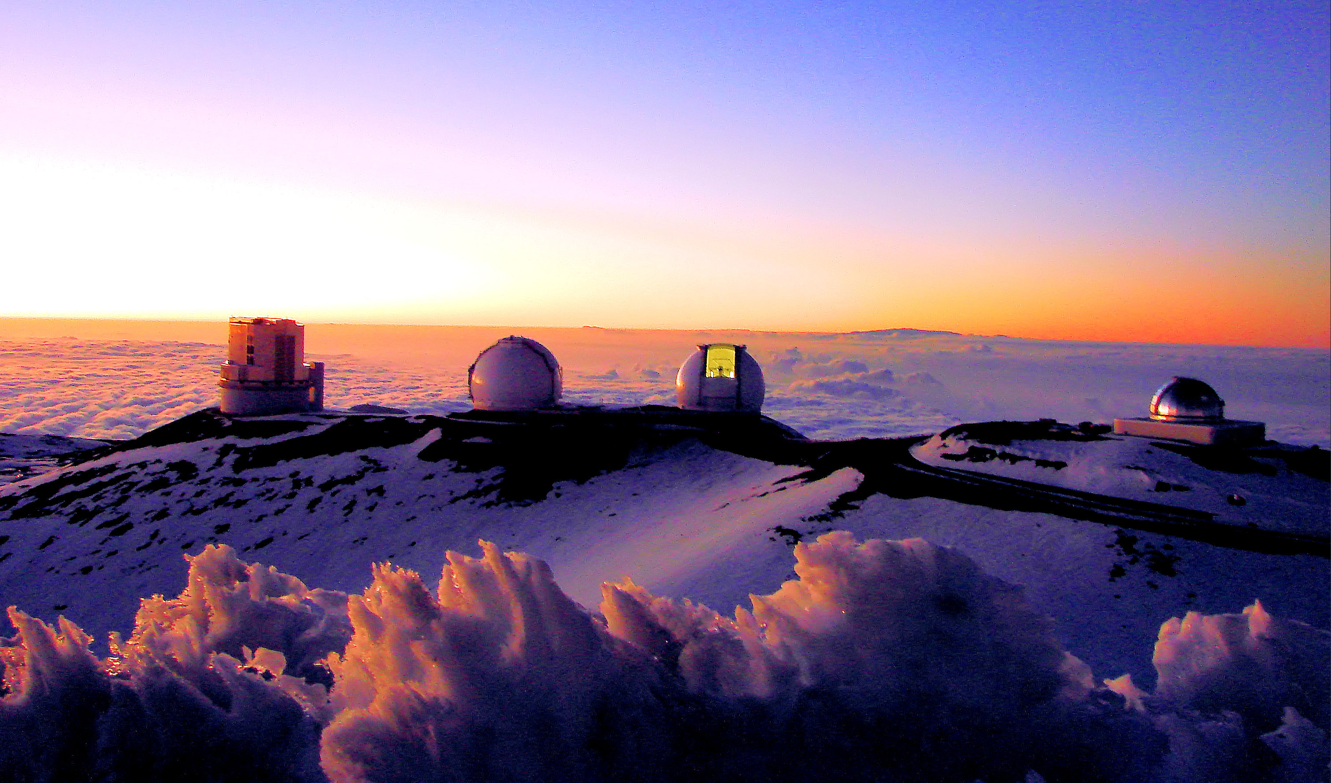
Näkymä maailmankaikkeuteen
Mauna Kea Observatory

Slide 16
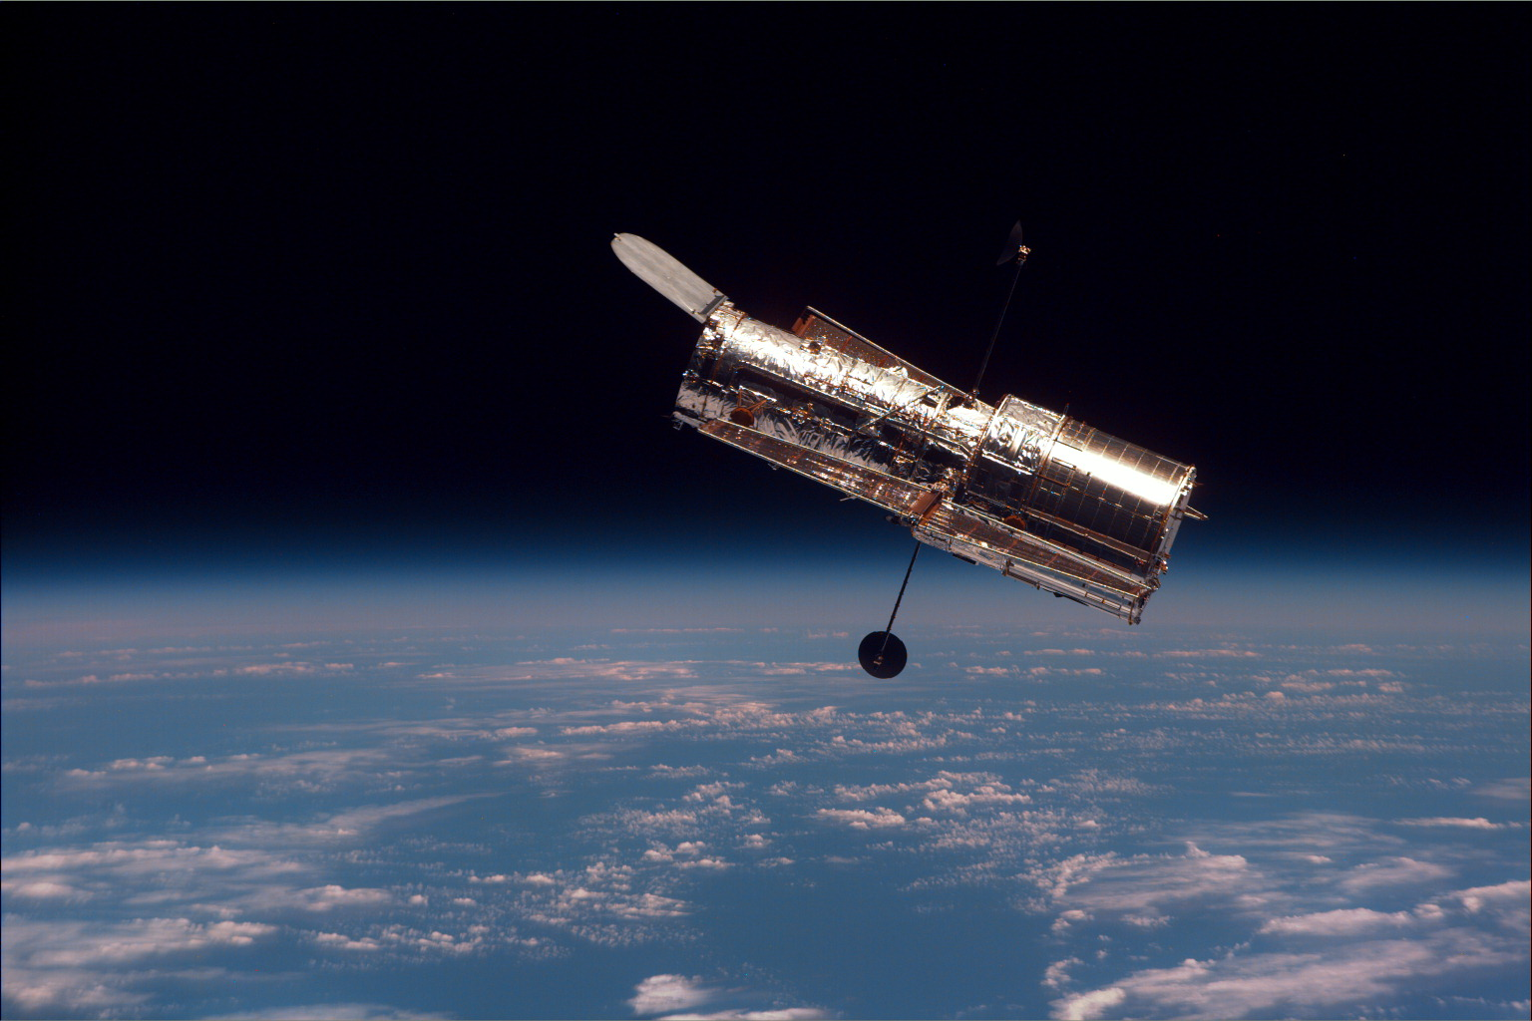
Näkymä maailmankaikkeuteen
Hubble Space Telescope

Slide 17
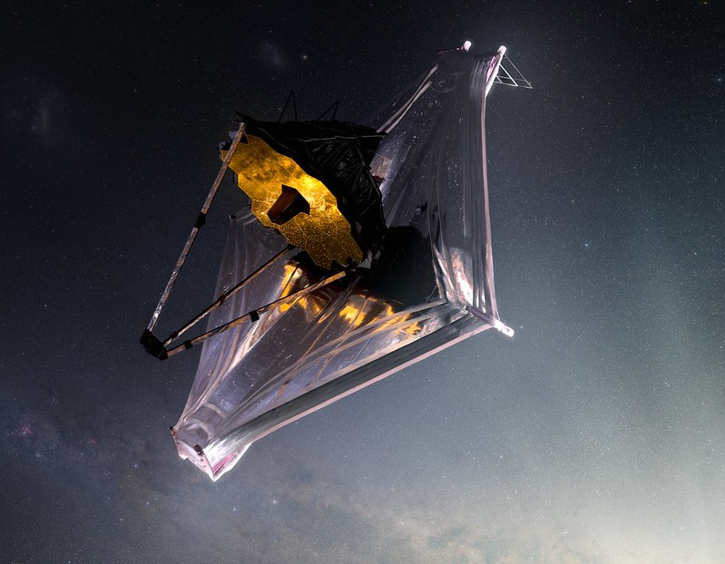
Näkymä maailmankaikkeuteen
James Webb Telescope

Slide 18
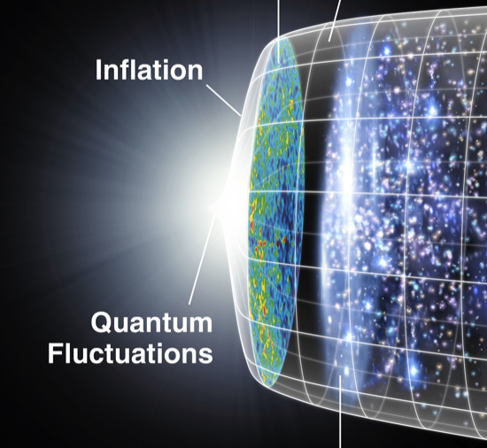
Näkymä alkuhetkeen: Big Bang
CERN tutkii tätä

Slide 19
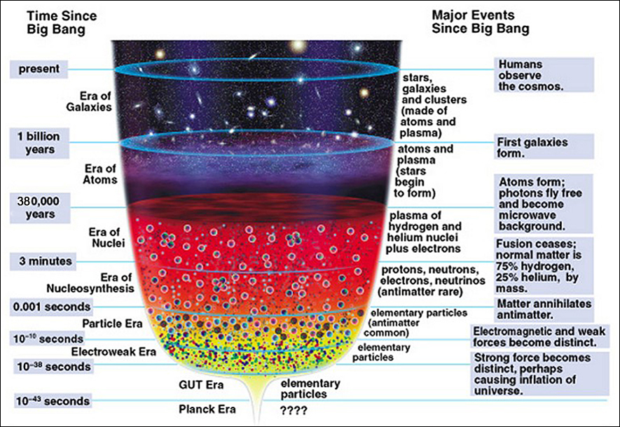
Big Bang: CERN:in aikaikkuna

Slide 20
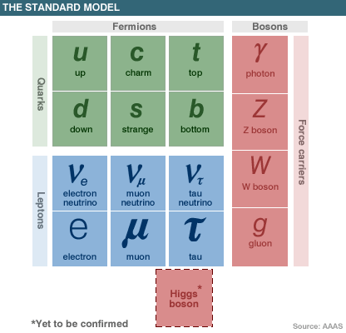
Todistettava: Standardimalli
Maailmankaikkeuden rakennetta kuvaava teoria
Standardimalli = sähköheikkoteoria + kvanttiväridynamiikka (QCD)
Muut standardimallin alkeishiukkaset löydetty jo aiemmin, mutta massan selittävä Higgs:in bosoni antoi odottaa itseään vuoteen 2012
Löydetty 2012 CERNissä

Slide 21
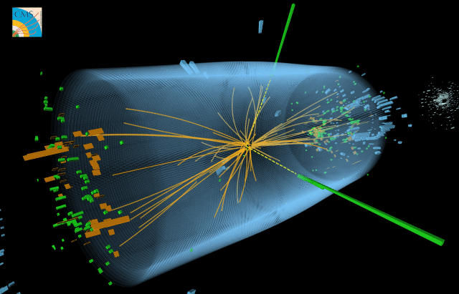
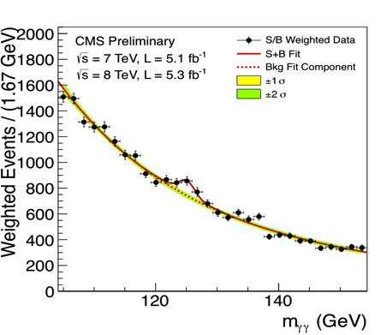
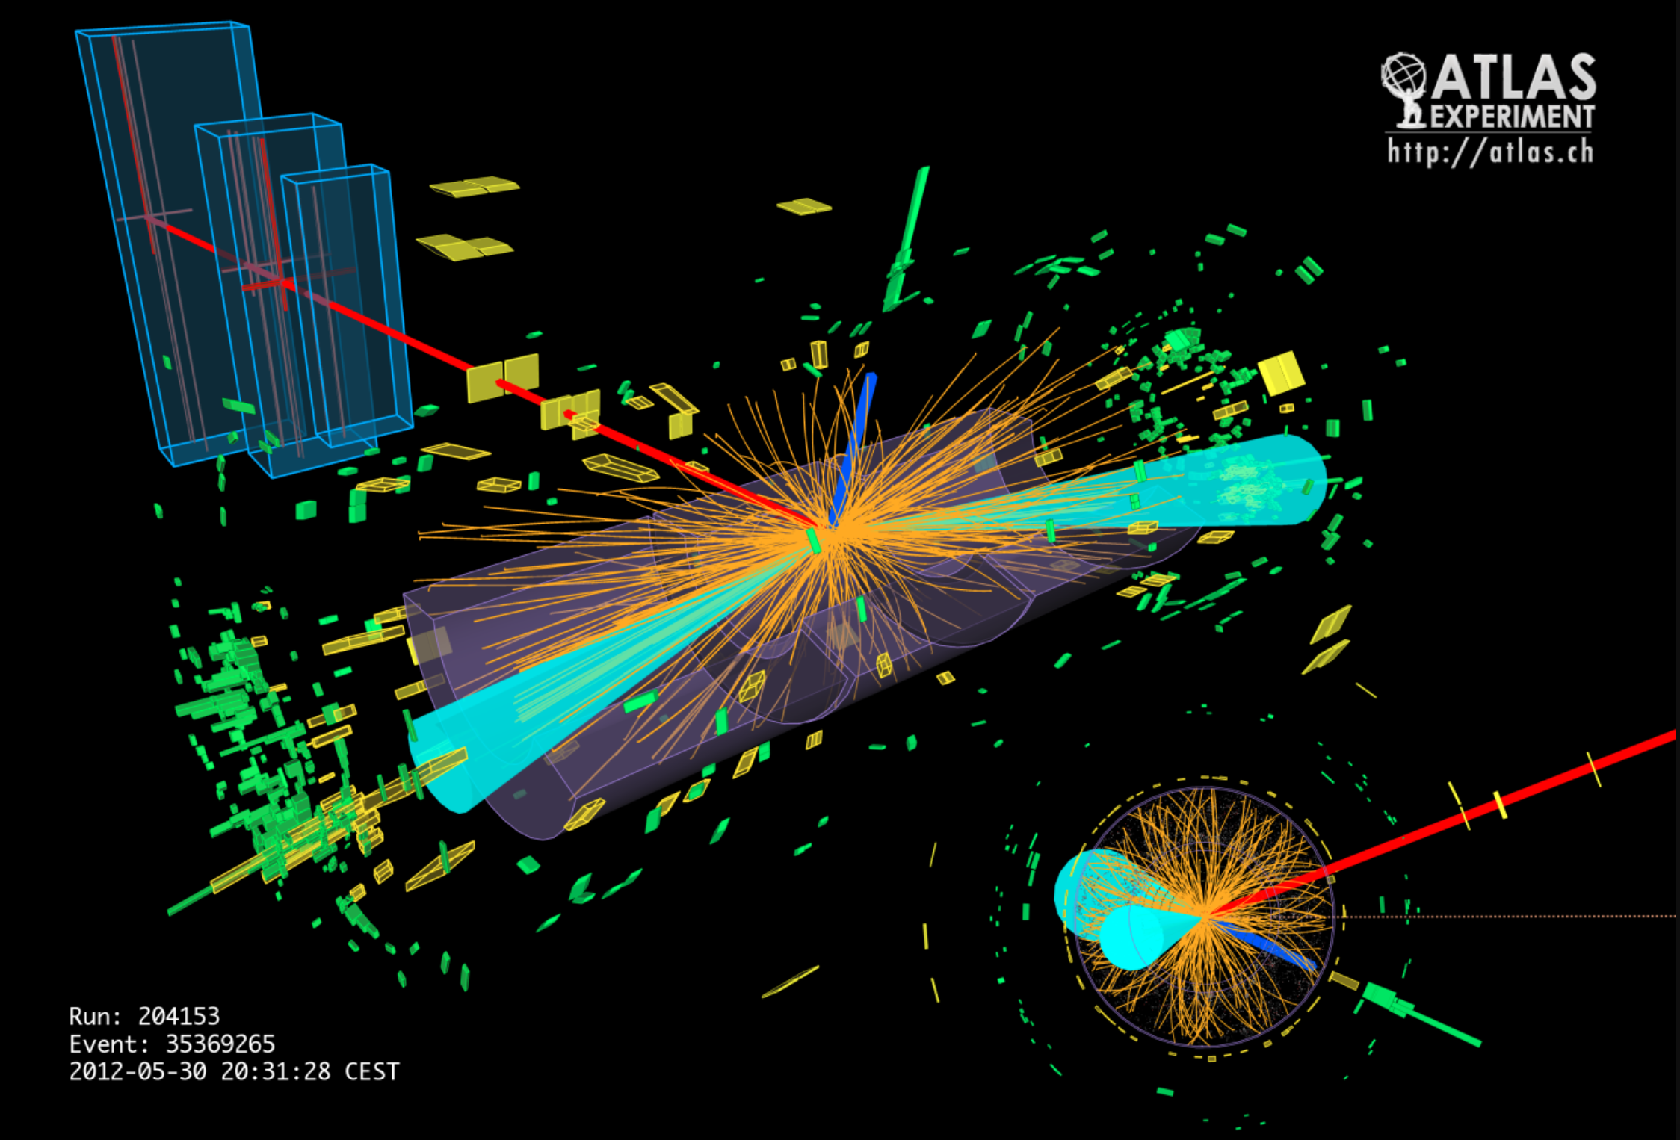
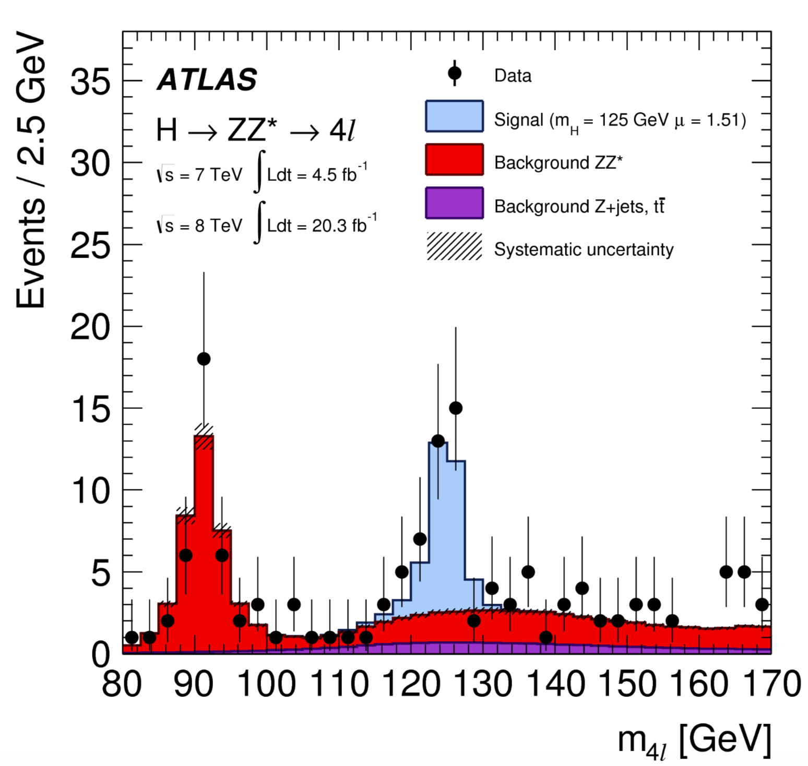
Tutkimuskohde: Higgs:in bosoni
Notes:
Higgs:in massa ~ 125.35 GeV

Slide 22
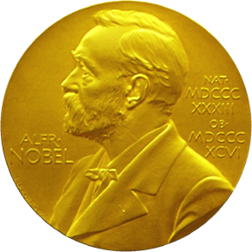
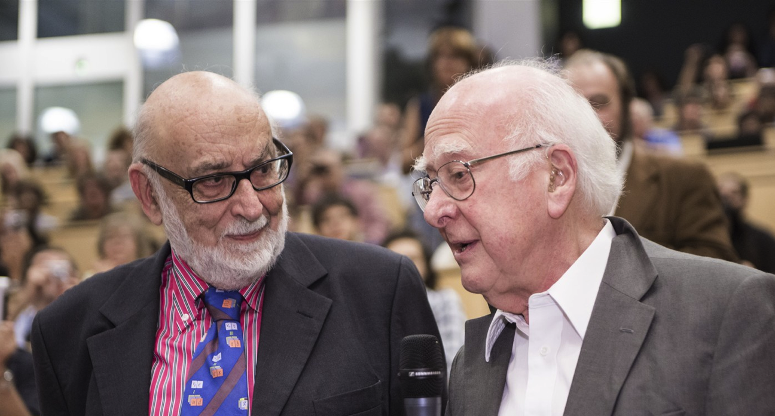
Nobel 2013: Englert ja Higgs
"for the theoretical discovery of a mechanism that contributes to our understanding of the origin of mass of subatomic particles, and which recently was confirmed through the discovery of the predicted fundamental particle, by the ATLAS and CMS experiments at CERN's Large Hadron Collider”.

Slide 23
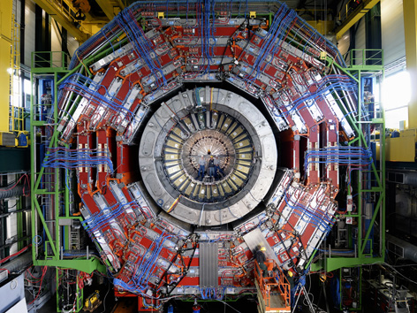
CERNin tutkimus tehdään kaikkien aikojen kookkaimmilla ja monimutkaisimmilla ilmaisimilla
Havaitakseen ja tallentaakseen signaaleja 600 miljoonasta protonitörmäyksestä sekunnissa, CERNin tutkijat rakentavat valtavia ilmaisia, jotka kykenevät mittaamaan minimaalisen pieniä hiukkasia suurenmoisella tarkkuudella.
Notes:
Point out the people in the middle of CMS. Also say that this photo was taken in a massive assembly hall on the surface.

Slide 24
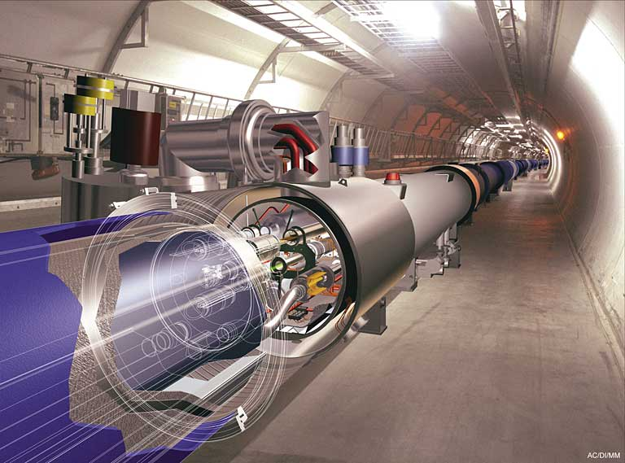
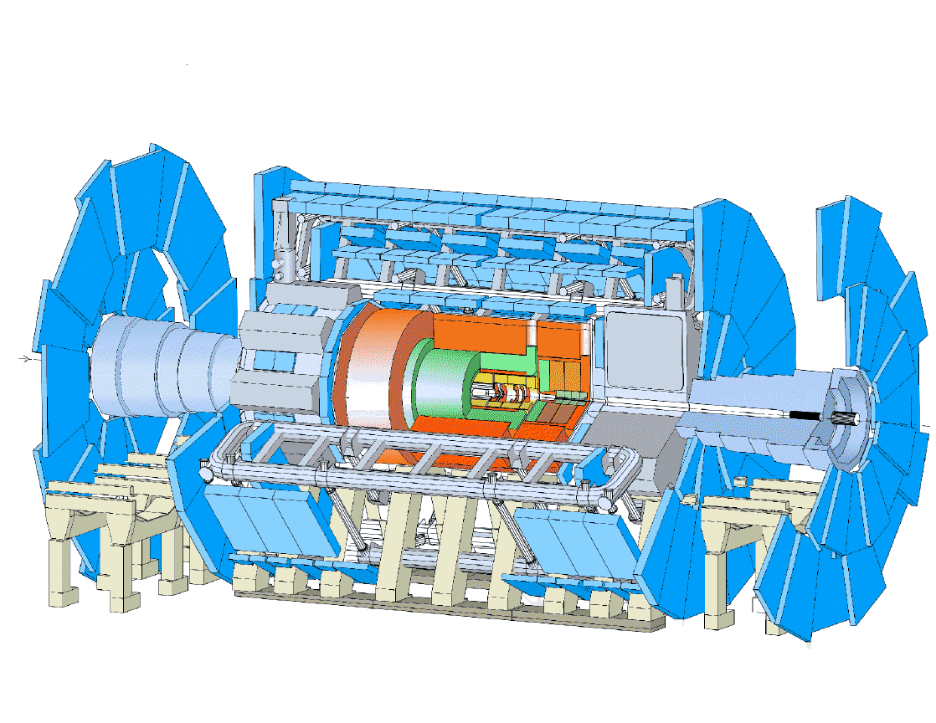
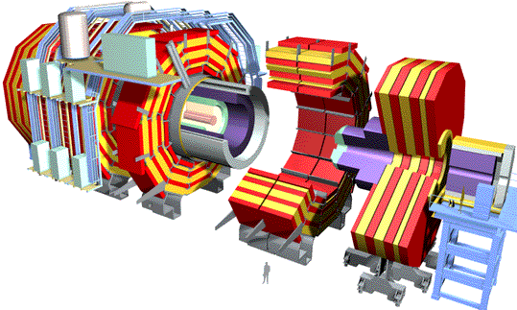
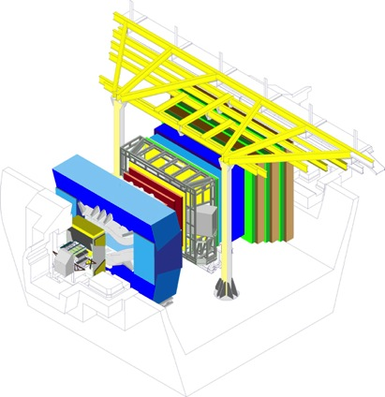
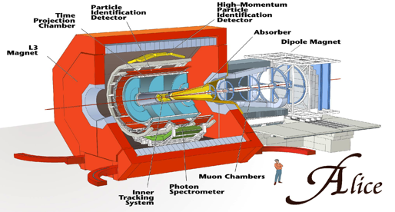
Neljä suurta LHC-koetta
ATLAS
A Toroidal
LHC Apparatus
CMS
Compact Myon Solenoid
ALICE
A Large Ion
Collider Experiment
LHCb
Notes:
24

Slide 25
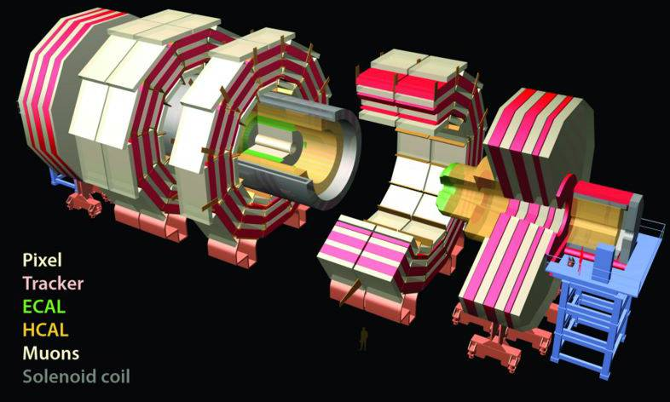
Esimerkki: CMS ilmaisin
Suunnittelu ja rakentaminen vaati n. 2000 tutkijalta ja insinööriltä yli 20 vuotta
Halkaisija n. 15m ja pituus 29m
Painaa 14000 tonnia eli n. kaksi kertaa niin paljon kuin Eiffel-torni
CMS:n solenoidi-magneetti on suurin ja voimakkain koskaan rakennettu
Notes:
This slide only works on PC. It uses a “flash” animation with a plug-in that can be found at: http://members.fortunecity.com/birbilis/QT4Delphi
When this is displayed you can put the mouse on the image and drag it around. The younger audiences in particular love this!
25

Slide 26
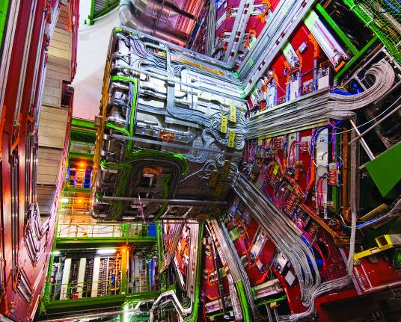
…rakennettu hämmästyttävällä tarkkuudella…
CMS-ilmaisin on kuin 75 miljoonan pikselin 3-ulotteinen kamera, joka ottaa 40 miljoonaa kuvaa sekunnissa
Notes:
Good to ask the members of the audience if they have digital cameras – most have of course. Point out that the “75 Mpixels” of CMS isn’t massively different to a modern camera – but we take photos in 3-D 40 million times a second – with the hope that occasionally one of those photos contains something interesting.

Slide 27
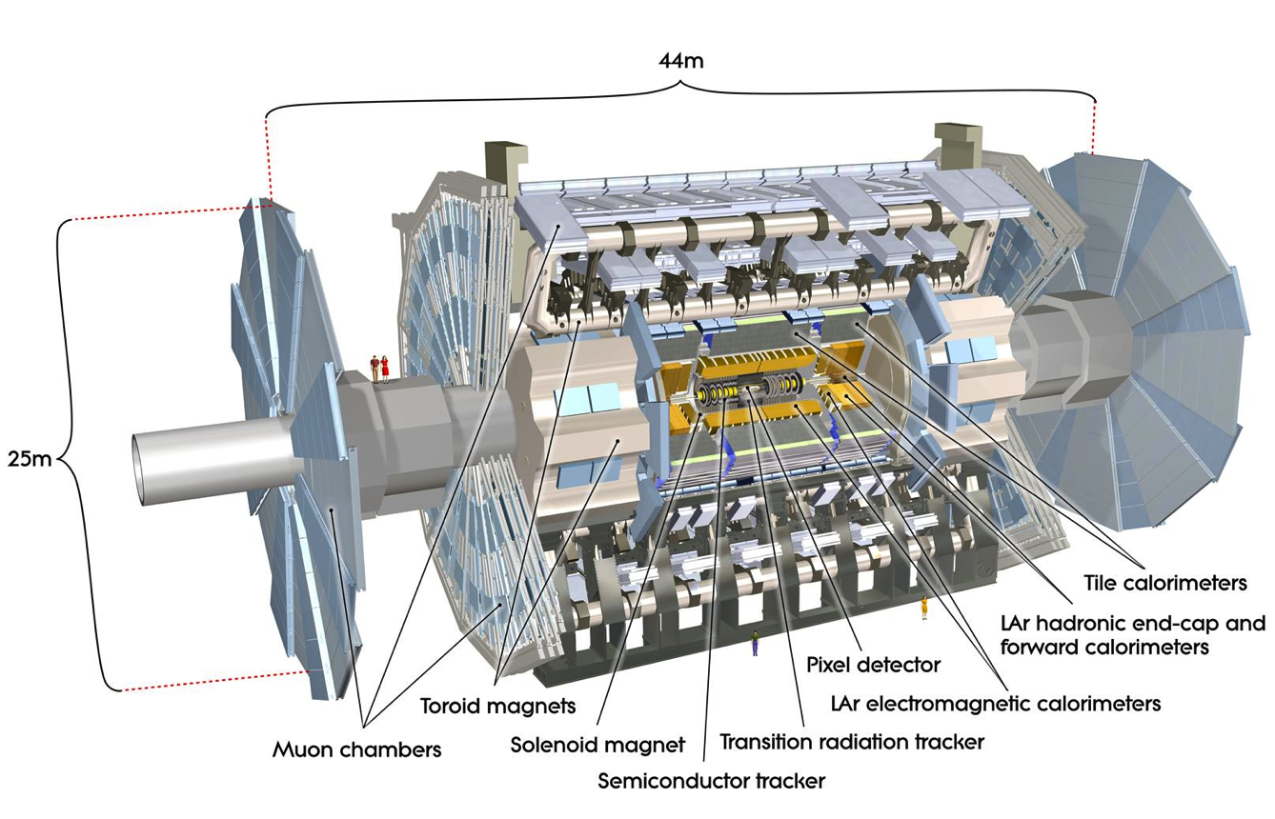
Vertailun vuoksi: Atlas-ilmaisin

Slide 28
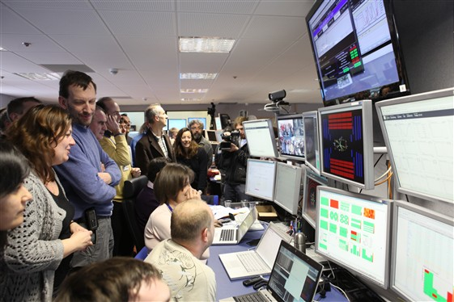
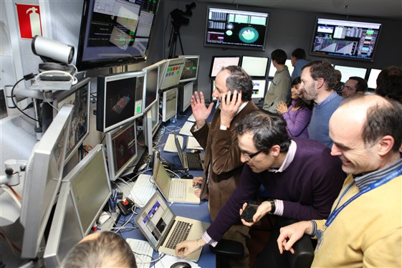
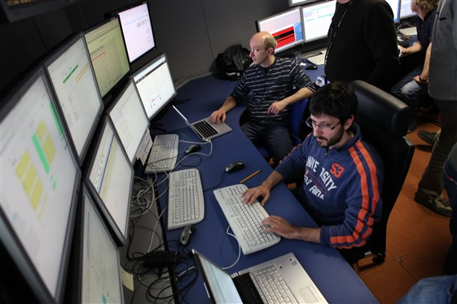
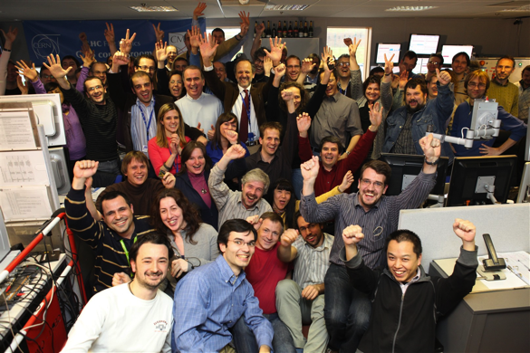
Ilmaisimen kontrollihuone
ajon aikana miehitys 24/7

Slide 29
Hieman yleistietoa CERNistä

Slide 30
CERN
Budjetti: 1457 miljoonaa CHF (2024)
24 jäsenmaata:
  Alankomaat, Belgia, Bulgaria, Eesti, Espanja, Iso-Britannia, Israel, Italia, Itävalta, Kreikka, Norja, Portugali, Puola, Ranska, Romania, Ruotsi, Saksa, Serbia, Slovakia, Suomi, Sveitsi, Tanska, Tsekki, Unkari
Liitännäisjäsenet:
  Brasilia, Intia, Kroatia, Kypros, Latvia, Liettua, Pakistan, Slovenia, Turkki, Ukraina
  Kypros ja Slovenia siirtynevät pian täysjäseniksi
  Chile ja Irlanti anoneet liitännäisjäsenyyttä
Tarkkailijat:
  Euroopan Unioni, Japani, UNESCO, Yhdysvallat – Venäjän ja JINR:n tarkkailijastatus keskeytetty

Slide 31
CERNin mandaatti
Palvelulaitos:
  rakentaa suuret kiihdyttimet eurooppalaisten (ja muiden maiden) hiukkasfyysikoiden käyttöön
Tekee tutkimus- ja kehitystyötä hiukkasilmaisimien ja uusien kiihdyttimien rakentamiseksi sekä niiden soveltamiseksi muille aloille.
  CERNissä tehdään siten hiukkasfysiikkaa, ydinfysiikkaa, materiaalifysiikkaa, ja kehitetään sovellutuksia esim. lääketieteeseen
Osallistuu oman fyysikkoryhmän avulla hiukkasfysiikan kokeisiin. CERNin tutkimusfyysikoita on alle sata kokonaishenkilökunnasta (tot. 2500).

Slide 32
Tutkimustyö CERNissä
Suuret koelaitteistot kiihdyttimien yhteyteen rakennetaan yliopistojen ja tutkimuslaitosten toimesta, yhteisellä rahoituksella (vastuut ja rahoitus sovitaan Memorandum of Understanding asiakirjoilla)
Noin 12000 tutkijaa tekee tutkimustyötä CERNissä, oleskellen siellä viikosta vuosiin projektin tilanteen ja edistymisen mukaan. Rahoitus pääasiassa omien instituuttien toimesta.
CERNiä ei siis olisi ilman yliopistoja ja kansallisia tutkimuslaitoksia. Kaikki suuret eurooppalaiset yliopistot ovat CERNin tutkimuksessa mukana.

Slide 33
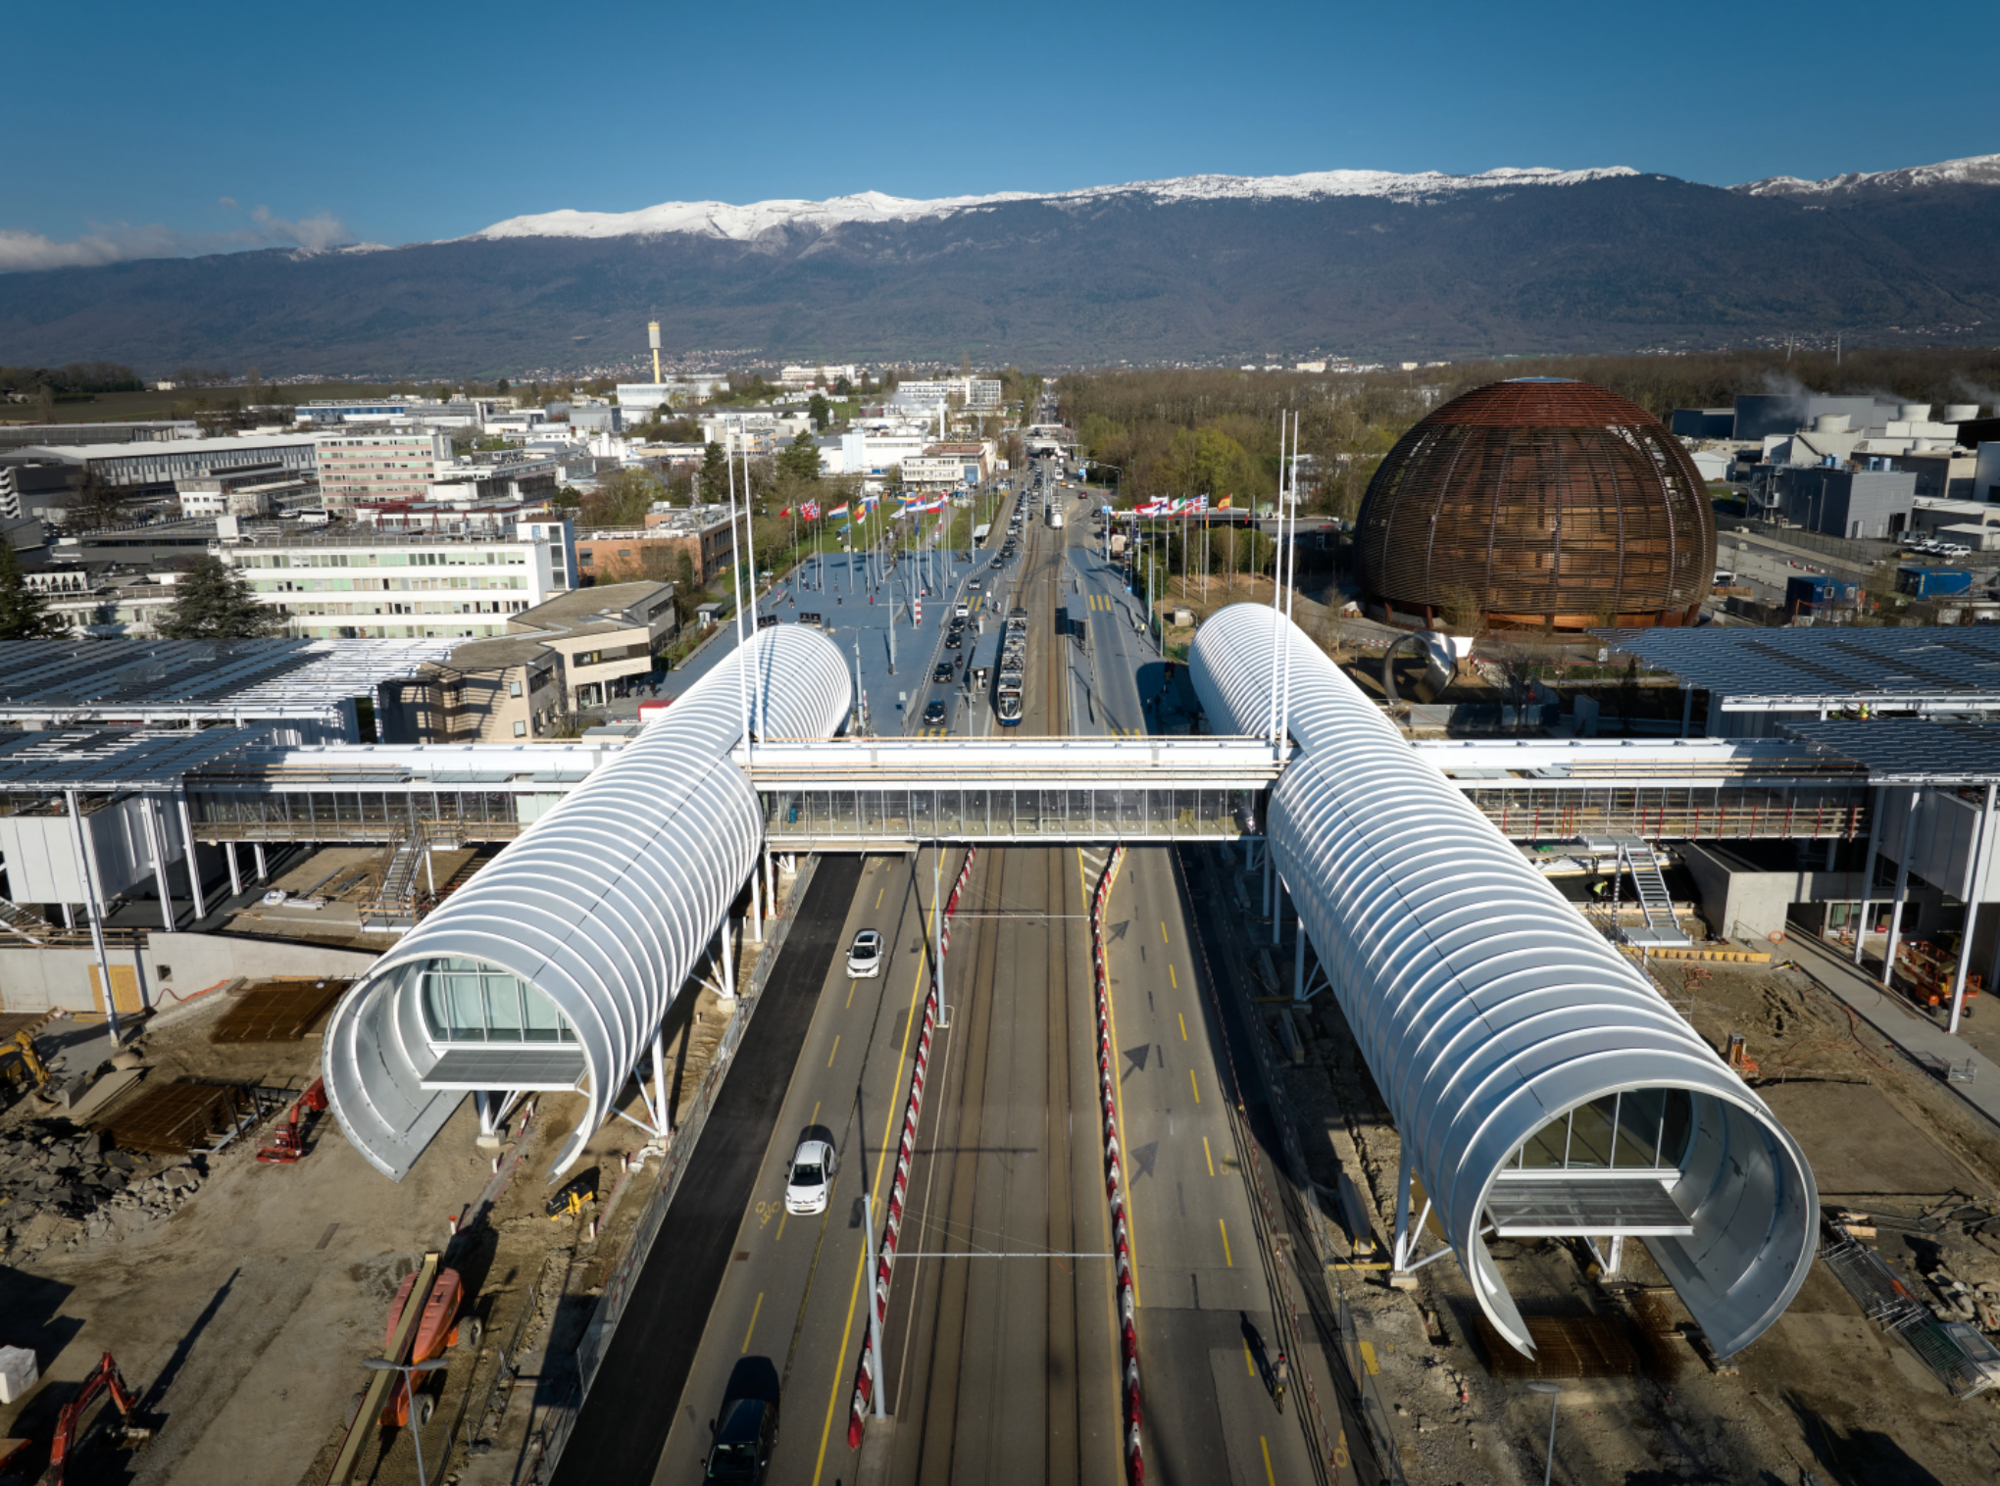
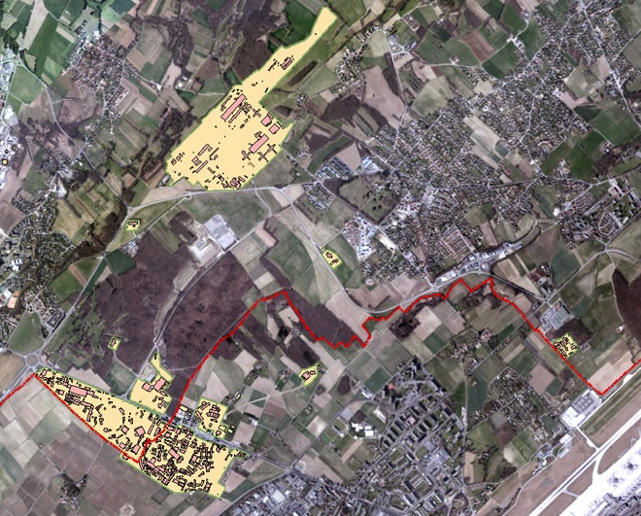
Jokaisena arkipäivänä n. 9000 henkeä tulee CERNiin töihin
Joukossa fyysikkoja, insinöörejä, teknikkoja, asentajia, hallintohenkilökuntaa…

Slide 34
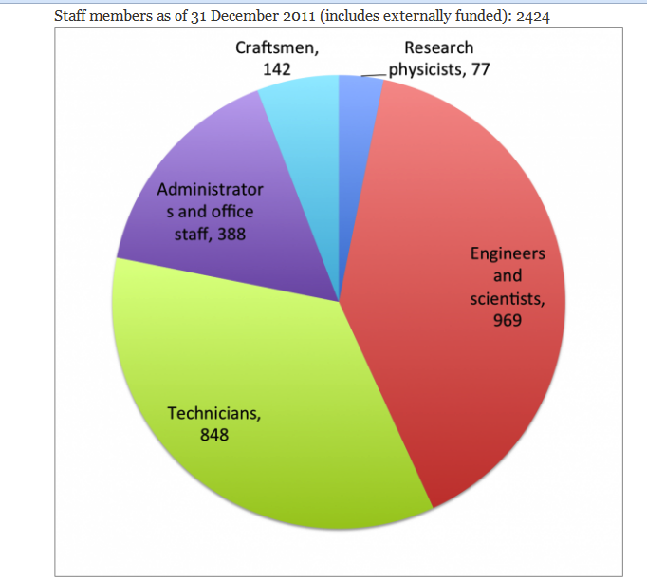
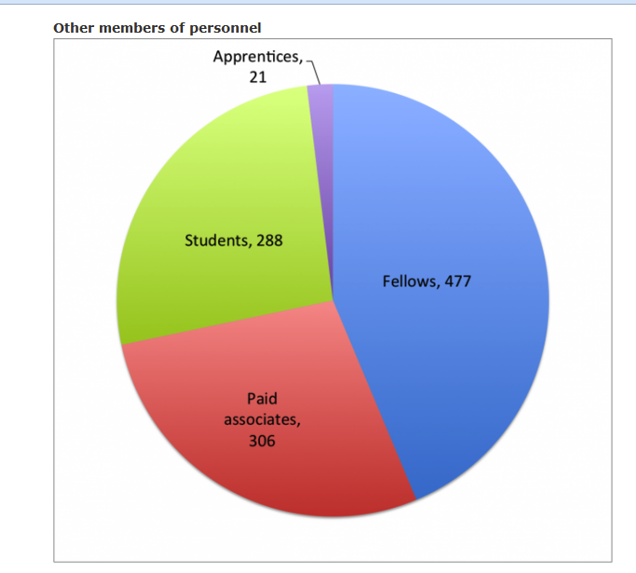
CERNin henkilökunta

Slide 35
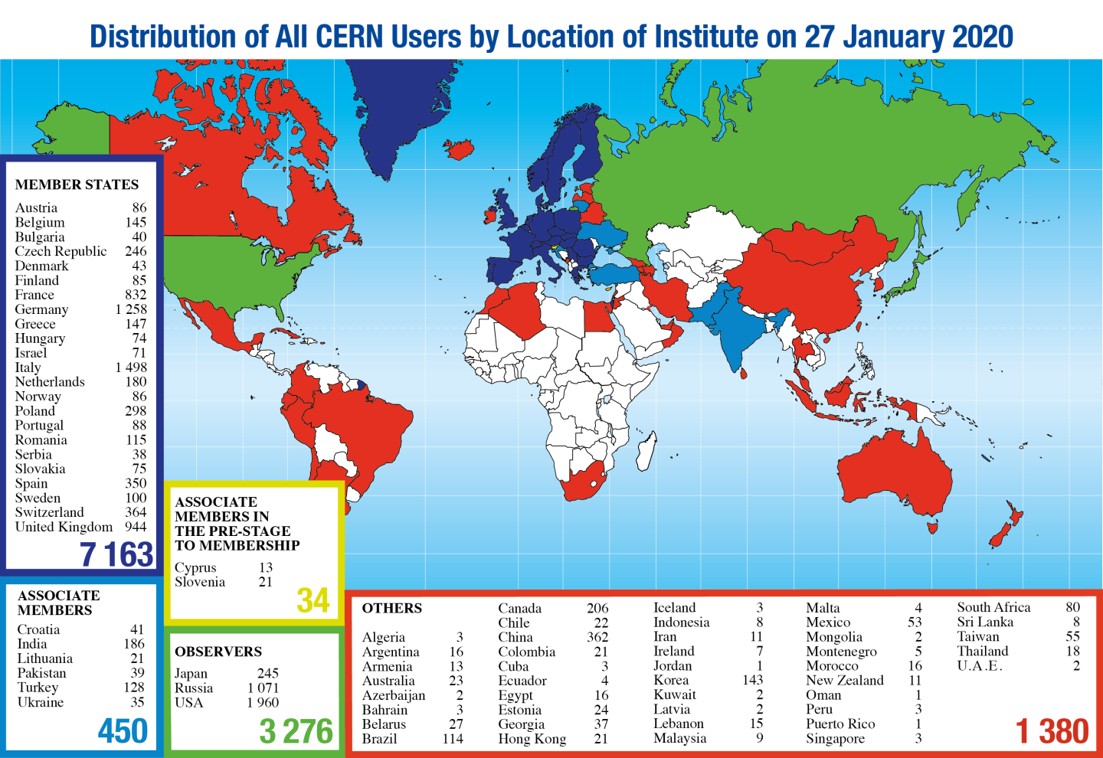
CERNin käyttäjät tulevat kaikkialta maailmasta
CERNin henkilökunta (2023): 27 staff, 8 fellow, 0 doctoral student, 0 technical student

Slide 36
Suomi ja CERN

Slide 37
Suomi CERNissä
Jäsen vuodesta 1991, tämänhetkinen jäsenmaksu (2024) n. 16,2 milj. EUR (1,35% kokonaisbudjetista)
Suomalaiset tutkijat CERNin tutkimuksessa vuodesta 1966 (aluksi Helsingin yliopistosta, sittemmin TKK:sta ja Jyväskylän yliopistosta)
Fysiikan tutkimuslaitos (HIP) koordinoi suomalaista tutkimusta CERNissä.
  Mukana Helsingin yliopisto, Aalto-yliopisto, Jyväskylän yliopisto, Lappeenrannan-Lahden teknillinen yliopisto ja Tampereen yliopisto.
Suomalaisia CERNissä hieman yli 50, joista n. 3/4 CERNin palkoilla, muut muutamaa poikkeusta lukuunottamatta HIPin palkkaamia.

Slide 38
Fysiikan tutkimuslaitos
Helsinki Institute of Physics (HIP)
Mandaatti:
  Fysiikan perustutkimus sekä soveltava tutkimus
  Fysiikan tutkimus ja teknologian kehitystyö kansainvälisissä kiihdytinlaboratorioissa
Tohtorikoulutus fysiikassa ja teknologiassa
Kansallinen koordinaatiotehtävä:
  Suomalainen tutkimusyhteistyö CERNissä, Fermin laboratoriossa (Chicago, USA), ja FAIR-tutkimuslaitoksessa (Darmstadt, Saksa, rakenteilla)

Slide 39
Missä olemme mukana
Kokeelliset hiukkasfysiikan tutkimusprojektit: CMS, TOTEM, ALICE
Kokeelliset ydinfysiikan tutkimusprojektit: ISOLDE
Yhteistyö teoreettisessa fysiikassa
Muut aktiviteetit: CLIC-kehitystyö, CLOUD-koe, FCC
Lukioiden leirikoulujen järjestäminen, opettajien täydennyskoulutus

Slide 40
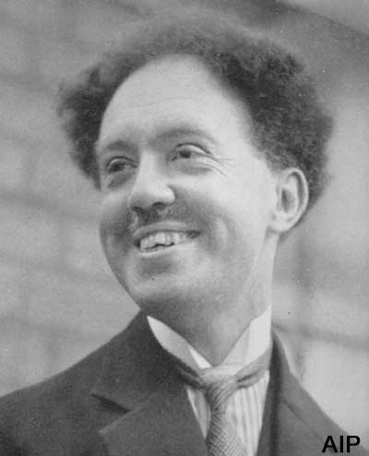
CERNin lyhyt historia – idea
1949: Ehdotus Eurooppalaisen tutkimuslaitoksen perustamisesta – Louis de Broglie
  Pysäytettävä aivovuoto Euroopasta
  Edistettävä rauhan säilymistä Euroopassa

Slide 41
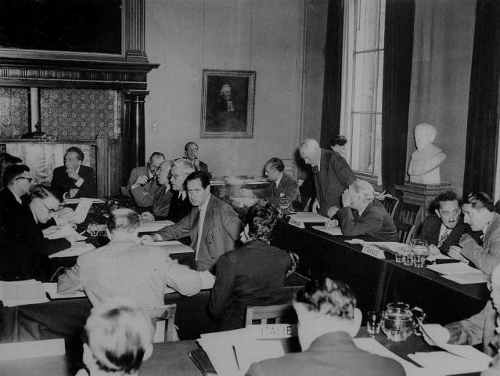
CERNin lyhyt historia – perustaminen
1950-1951: Diplomaattista taustatyötä – Isidor Rabi, Pierre Auger, Edoardo Amaldi, François de Rose
1952-1953: Conseil Européen pour la Recherche Nucléaire – CERN, Geneve valitaan CERNin sijantipaikaksi

Slide 42
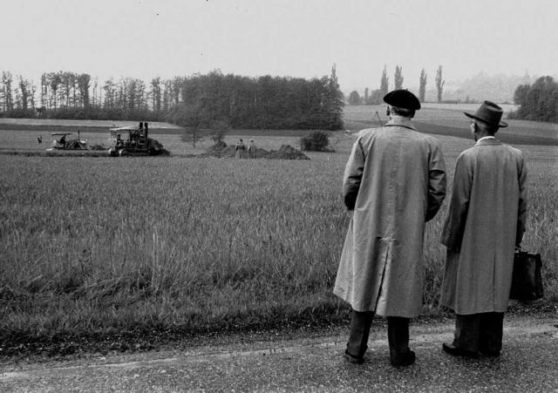

CERNin lyhyt historia – paikka ja aika
1954: Rakentaminen alkaa toukokuussa
Peruskirjan ratifiointi 29.9.1954 – CERNin syntymäpäivä

Slide 43
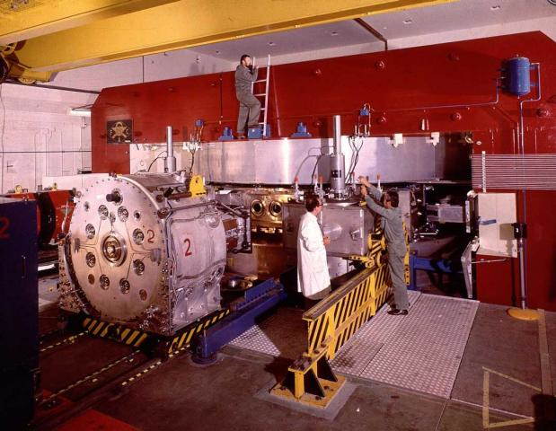
CERNin lyhyt historia – laitteisto
1957-1990: CERNin ensimmäinen hiukkaskiihdytin – Synchrocyclotron
1959-: Proton Synchrotron (PS)
1971-1984: ISR – ensimmäinen rengastörmäytin
1976-: SPS
1989-2000: LEP
2008-: LHC
Tulevaisuus?: HL-LHC, CLIC?, FCC?, …

Slide 44
CERNin lyhyt historia – tärkeimpiä löytöjä ja saavutuksia
1968: Monilankaverrannollisuuskammio – Nobel 1992, Georges Charpak
1972: Stokastinen jäähdytys – Simon van der Meer
1973: Neutraalit virrat löydetään PS:n Gargamelle-kokeessa – Nobel 1979, Sheldon Glashow, Abdus Salam, Steven Weinberg
1983: W- ja Z-hiukkaset löydetään SPS:n UA1- ja UA2-kokeissa – Nobel 1984, Carlo Rubbia, Simon van der Meer
1989: World Wide Web – Tim Berners-Lee
1995: Ensimmäiset atomit antiainetta tehdään LEAR:in PS210-kokeessa
2012: Higgs:in-hiukkanen löydetään LHC:n CMS ja Atlas-kokeissa – Nobel 2013, Peter Higgs, François Englert

Slide 45

CERNin kiihdytinsuihkut ja kokeet

Slide 46
CERNin kiihdyttimet
LHC: 7+7 TeV Large Hadron Collider, ympärysmitta 27 km
SPS: 450 GeV Super Proton Synchrotron,
ympärysmitta 6,9 km
PS: 28 GeV Proton Synchrotron
LINAC 3 ja 4: Injektorit suuremmille kiihdyttimille, joissa hiukkassuihkut synnytetään
LEIR: Alhaisen energian isotooppi-injektori PS:lle ja sitä myöden LHC:lle
BOOSTER: Injektori ISOLDE-isotooppiseparaattorille ja PS:lle
AD: 100 MeV/c Antiproton Decelerator
CLEAR: CERNin kiihdytinteknologian tutkimus- ja kehityslaitteisto

Slide 47
CERNin kokeita
LHC, 9 aktiivista: ALICE, ATLAS, CMS, LHCb, LHCf, MoEDAL, TOTEM, FASER, SND
SPS, 7 aktiivista: AWAKE, NA58/COMPASS, NA61/SHINE, NA62, NA63, NA64, NA65/DsTau
PS, 4 aktiivista: CLOUD, DIRAC, nTOF, ELENA
AD, 6 aktiivista: ALPHA, ASACUSA, ATRAP, BASE, AEGIS, GBAR
ISOLDE: n. 180 aktiivista (n. 50 per vuosi)
CLEAR: R&D tulevaisuuden kiihdytinteknologiaa
varten
AMS: Asennettu ISS:lle, kontrolli CERNistä
Lisäksi kokeita eri säteilytys- ja neutronilaitteistoilla

Slide 48
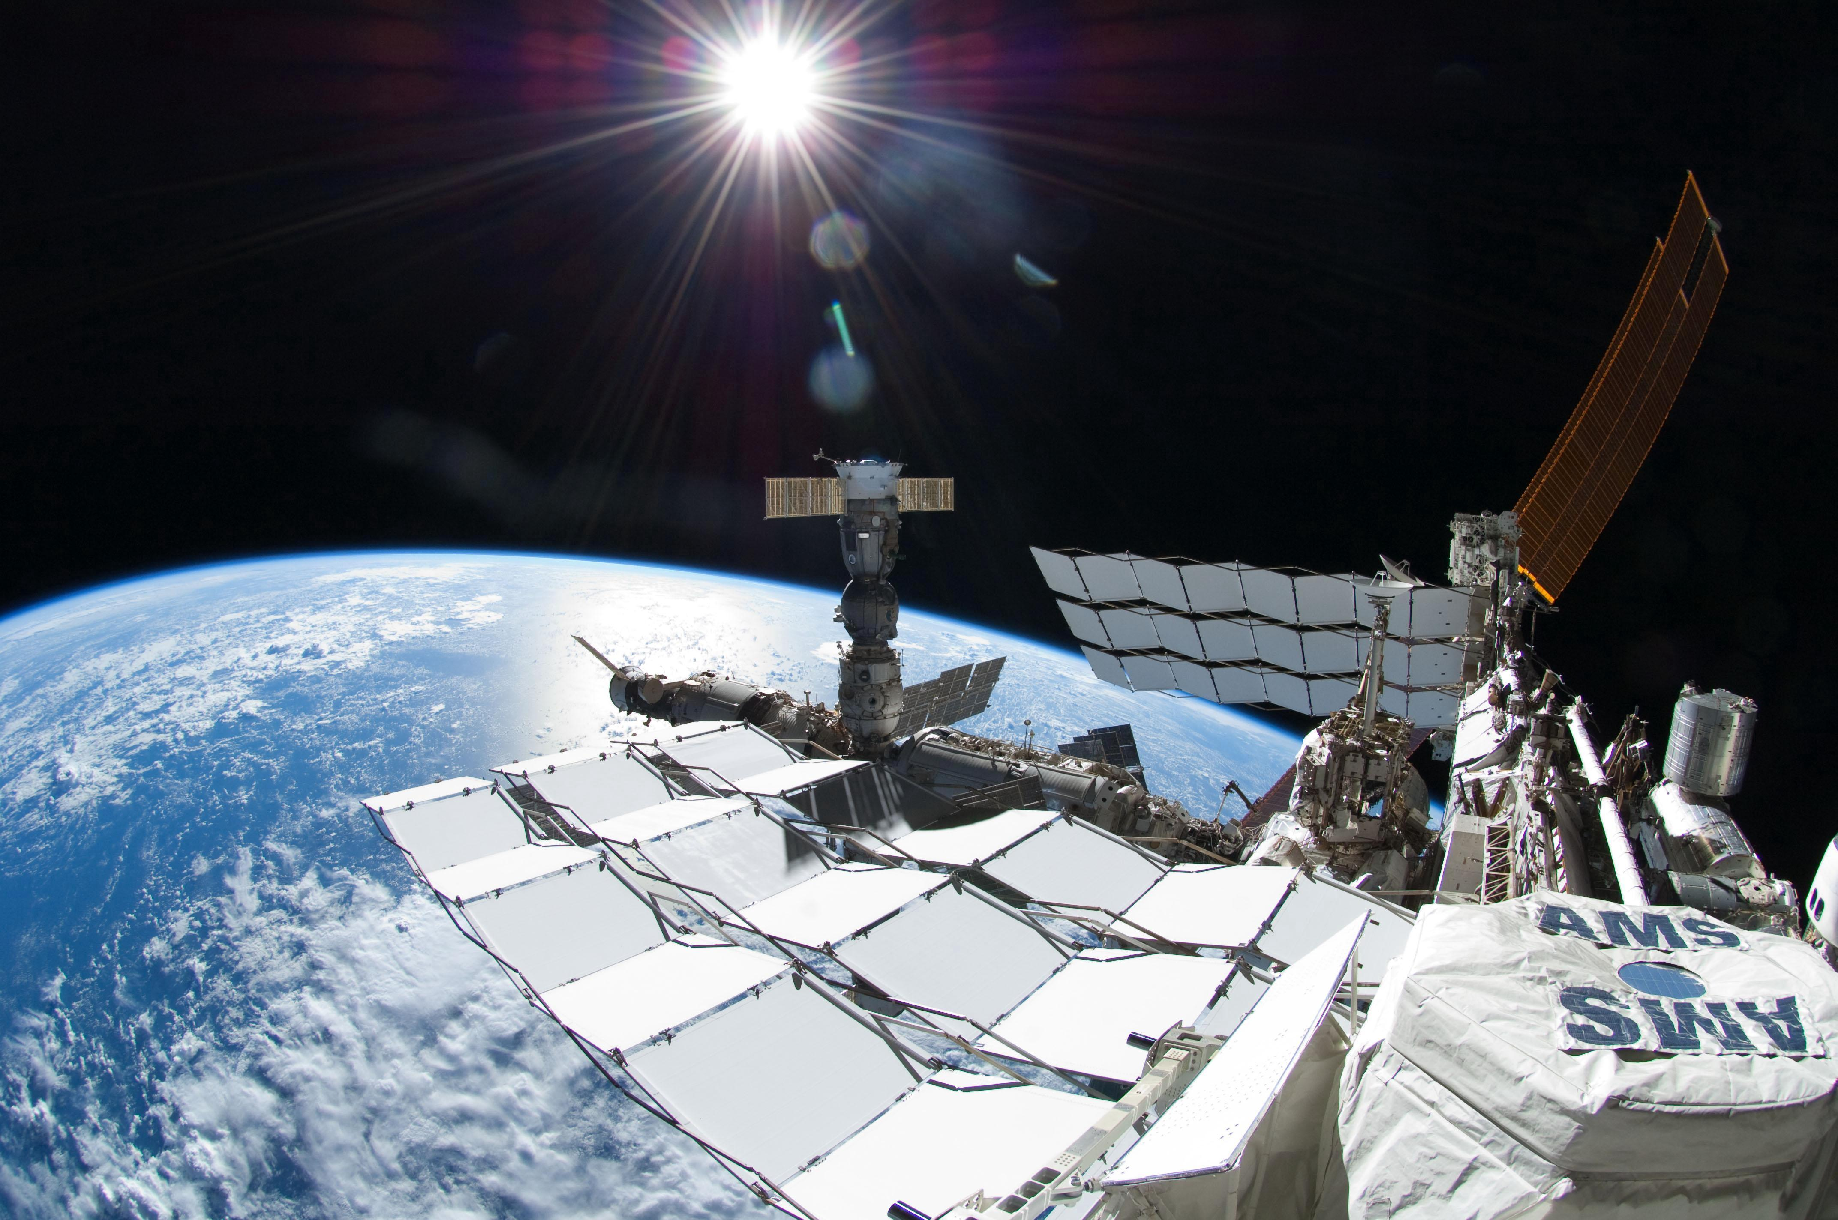
Alpha-Magnetic Spectrometer (AMS)

Slide 49
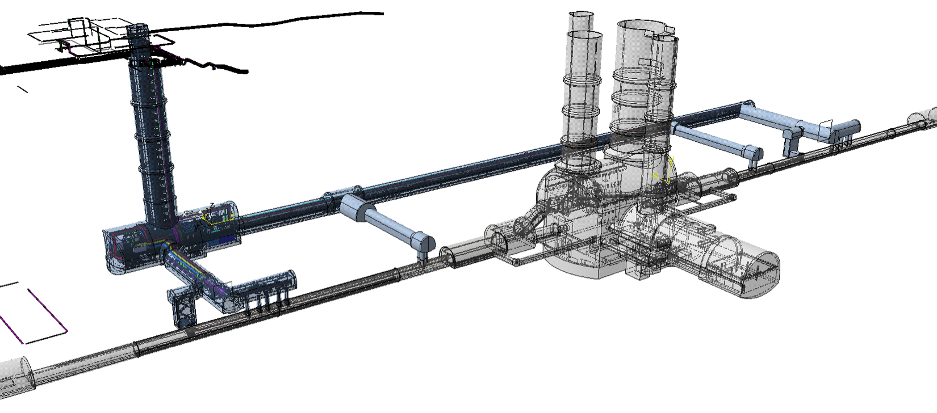
Tulossa ihan kohta: HL-LHC
LHC:n päivitys hiukkassuihkujen luminositeetin korottamiseksi CMS- ja ATLAS-kokeissa
Luminositeetti = hiukkasten lukumäärä tietyssä paikassa ja ajassa (suurempi luminositeetti ➔ suurempi törmäysten määrä aikayksikössä ➔ nopeampi datankeruu ➔ tarkempia mittauksia nopeammin)
Toiminnassa LS3:n jälkeen (2030 ➔)
ATLAS-kokeen
yhteyteen kaivetut
uudet kuilu ja tunnelit
HL-LHC:n laitteistoja
varten (sama CMS:llä)

Slide 50
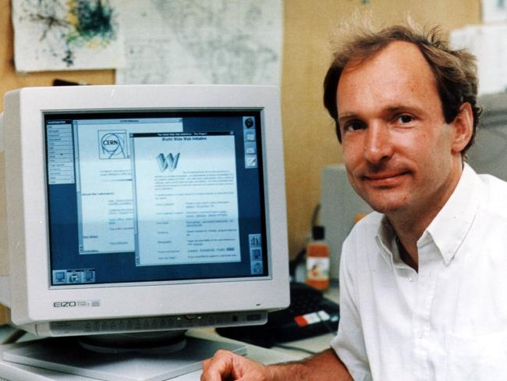
Innovaatioita: WWW
Tim Berners-Lee

Slide 51
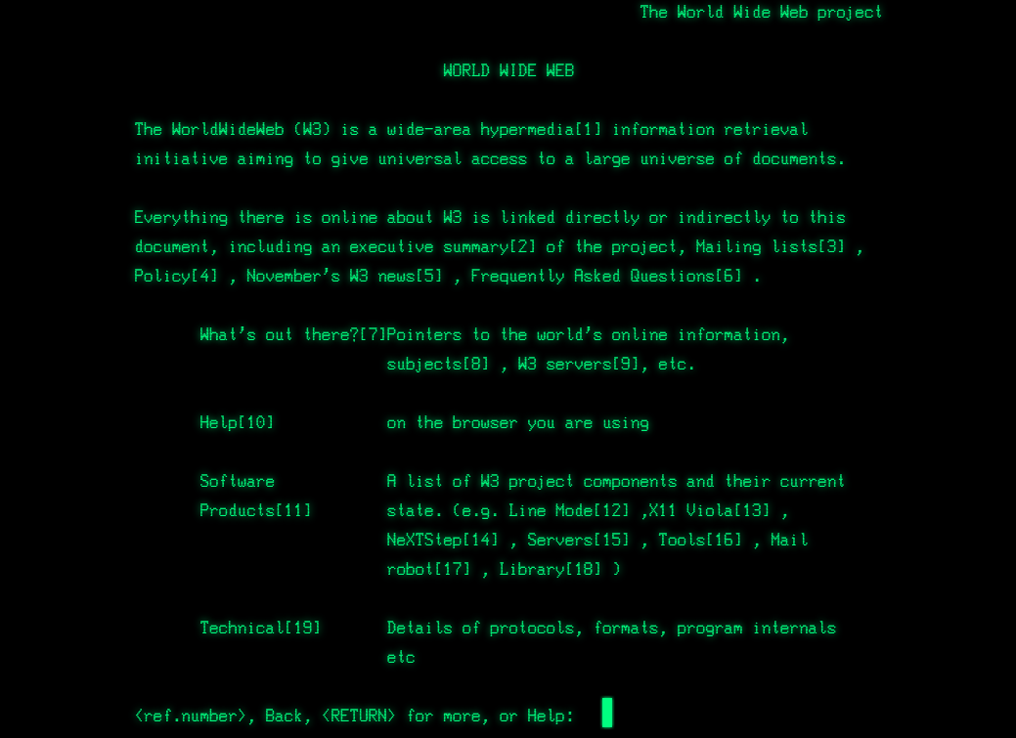
Innovaatioita: WWW
Ensimmäinen WWW-sivu

Slide 52

Innovaatioita: WWW
Ensimmäinen WWW-kuva

Slide 53

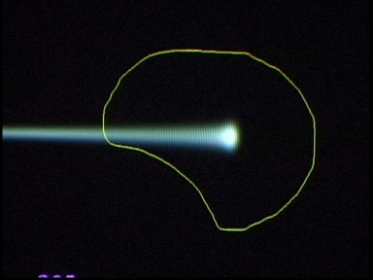






Innovaatioita: Lääketieteellisiä sovelluksia
Hadroniterapia
Syöpäkasvain
Protoneita
Keveitä ioneja
~30’000 kiihdytintä maailmanlaajuisesti
~17’000 lääketieteellisessä käytössä
Röntgen
protonit
>100’000 potilasta maailmanlaajuisesti (45 yksikköä)
>50’000 potilasta Euroopassa (14 yksikköä)
Kuvantaminen
PET skanneri
Notes:
53

Slide 54

Mitä seuraavaksi? (avoimia kysymyksiä)

Slide 55
Mitä seuraavaksi? (avoimia kysymyksiä)

Slide 56

Pimeä aine?

Slide 57

Supersymmetria (SUSY)?

Slide 58

CERNin tulevaisuus? – Think Big!
Future Circular Collider (FCC)

Slide 59

CERNin tulevaisuus? – Tarvitaanko todella noin isoja kiihdyttimiä?
Entä jos LHC saataisiin toteutettua alle sadan metrin matkalla?
Advanced Proton Driven Plasma Wakefield Acceleration Experiment – AWAKE

Slide 60
Onko joku vielä hereillä?
Jos on, niin kiitos tarkkaavaisuudesta!

